Slide 1
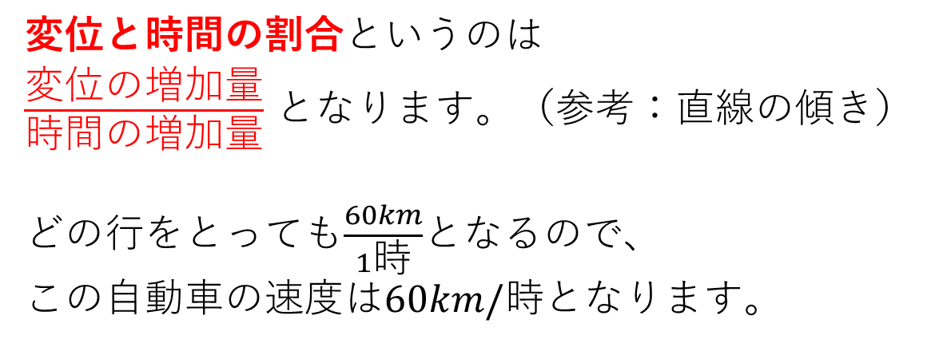
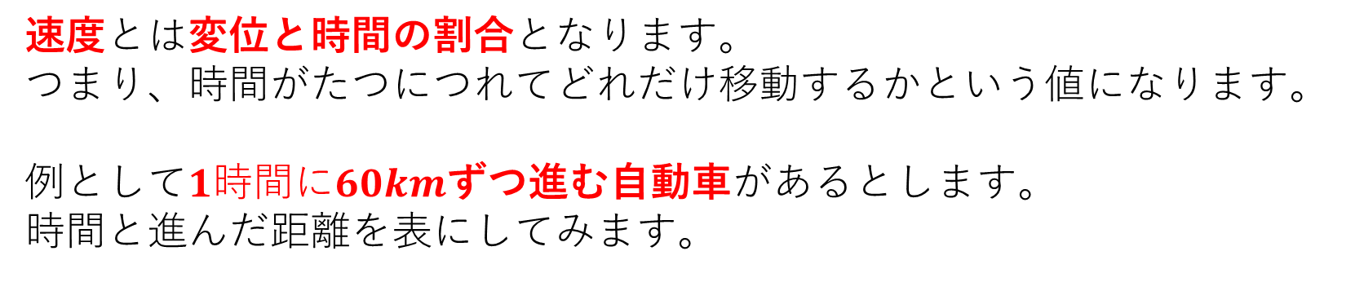
速度
速度とは変位と時間の割合となります。
つまり、時間がたつにつれてどれだけ移動するかという値になります。
例として$1時間に60km$ずつ進む自動車があるとします。
時間と進んだ距離を表にしてみます。
時間（時） | 変位（km）
0 | 0
1 | 60
2 | 120
3 | 180
4 | 240
変位と時間の割合というのは
$\frac{変位の増加量}{時間の増加量}$ となります。（参考：直線の傾き）
どの行をとっても$\frac{60km}{1時}$となるので、
この自動車の速度は$60km/時$となります。

Slide 2

速度
このことから以下の公式が成り立ちます。
■変位、速度、時間の公式
$⊿x=vt$
$⊿x$ ・・・変位
$v$ ・・・速度
$t$ ・・・時間
おそらく「キハジ」や「ハジキ」などで習ったかと思います。
いくつか例題を見ていきましょう。

Slide 3
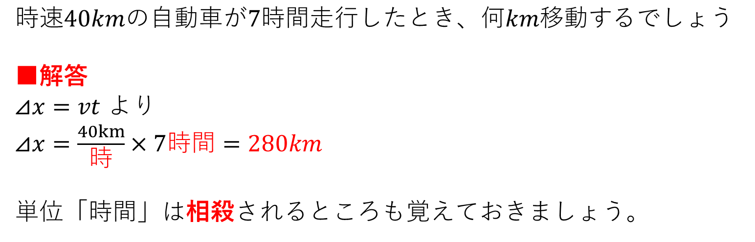
速度 例題
$時速40kmの自動車が7時間走行したとき、何km移動するでしょう$
■解答
$⊿x=vt$ より
$⊿x=\frac{40km}{時}×7時間=280km$
単位「時間」は相殺されるところも覚えておきましょう。

Slide 4
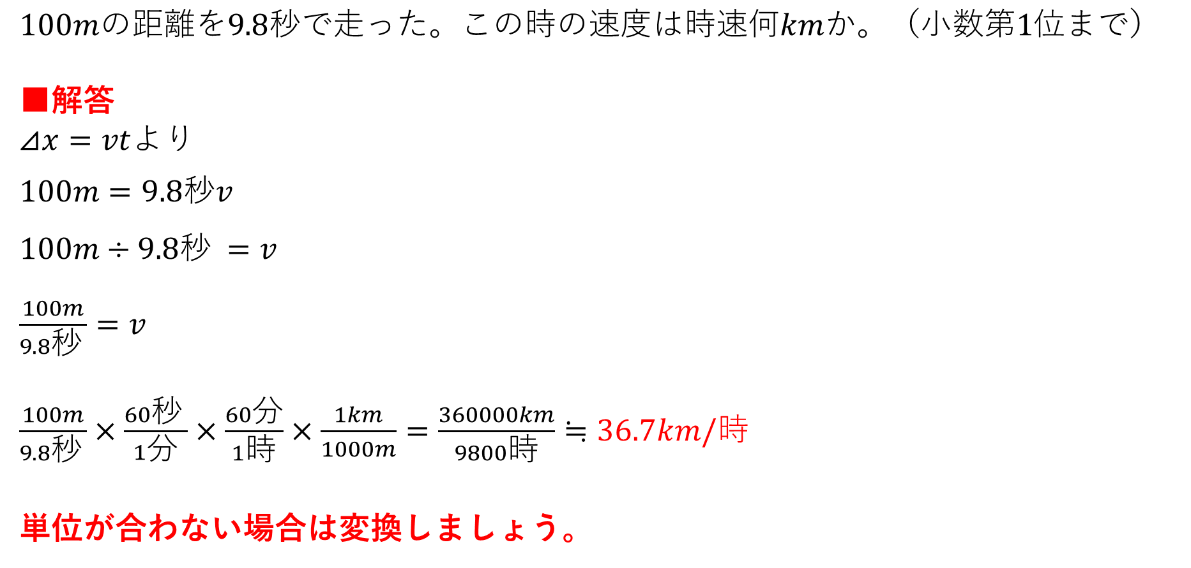
速度 例題
$100mの距離を9.8秒で走った。この時の速度は時速何kmか。（小数第1位まで）$
■解答
$⊿x=vt$より
$100m=9.8秒v$
$100m÷9.8秒=v$
$\frac{100m}{9.8秒}=v$
$\frac{100m}{9.8秒}×\frac{60秒}{1分}×\frac{60分}{1時}×\frac{1km}{1000m}=\frac{360000km}{9800時}≒36.7km/時$
単位が合わない場合は変換しましょう。

Slide 5
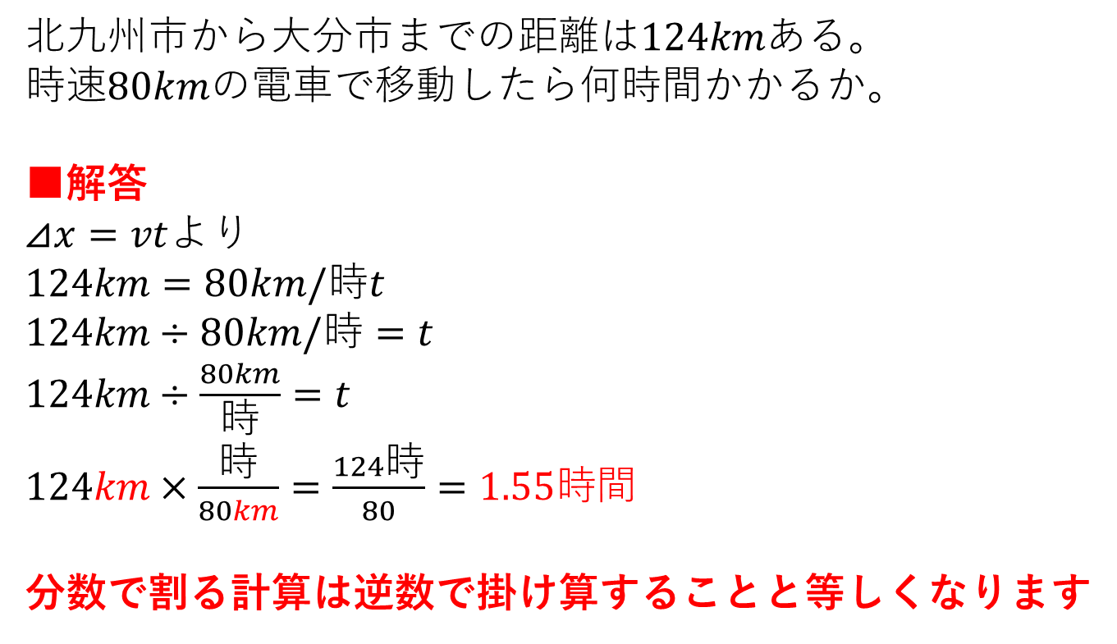
速度 例題
$北九州市$から大分市までの距離は$124km$ある。
時速$80km$の電車で移動したら何時間かかるか。
■解答
$⊿x=vt$より
$124km=80km/時t$
$124km÷80km/時=t$
$124km÷\frac{80km}{時}=t$
$124km×\frac{時}{80km}=\frac{124時}{80}=1.55時$間
分数で割る計算は逆数で掛け算することと等しくなります

Slide 6
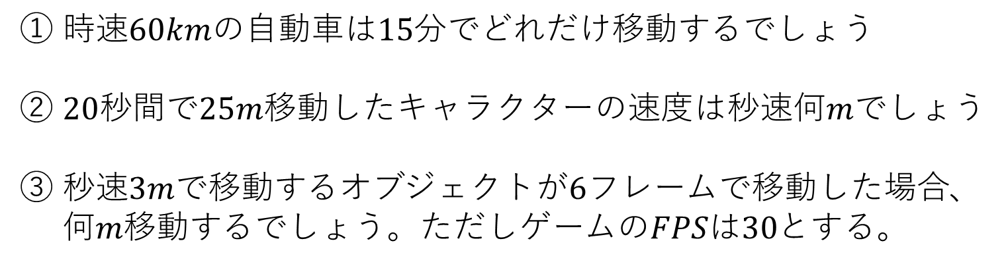
速度 練習
① $時速60kmの自動車は15分でどれだけ移動するでしょう$
② $20秒間で25m移動したキャラクターの速度は秒速何mでしょう$
③ $秒速3mで移動するオブジェクトが6フレームで移動した場合$、
$何m移動するでしょう。ただしゲームのFPSは30$とする。

